Slide 1
BAHAN GENETIK DAN STRUKTUR KROMOSOM

Slide 2
Bahan genetik tersusun atas Asam Nukleat
Dasar :
Streptococcus (Griffith; Avery, MacLeod & McCarty), fage (Hersey & Chase) → DNA sebagai bahan genetik
TMV (Heinz Fraenkel-Conrat & B. Singer) → RNA sebagai bahan genetik
Asam Nukleat terbagi atas DNA dan RNA
Organisme eukariot, prokariot, dan sebagian virus bahan genetiknya disusun oleh DNA
Sebagian virus bahan genetiknya RNA

Slide 3
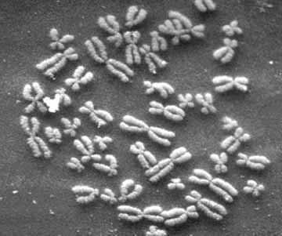
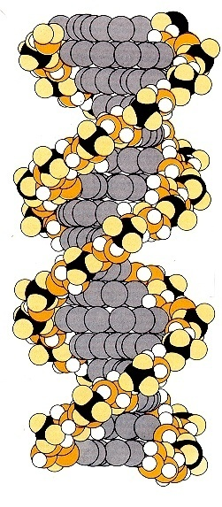
BAHAN GENETIK
KROMOSOM
nukleoprotein
Asam nukleat
protein
DNA
RNA

Slide 4
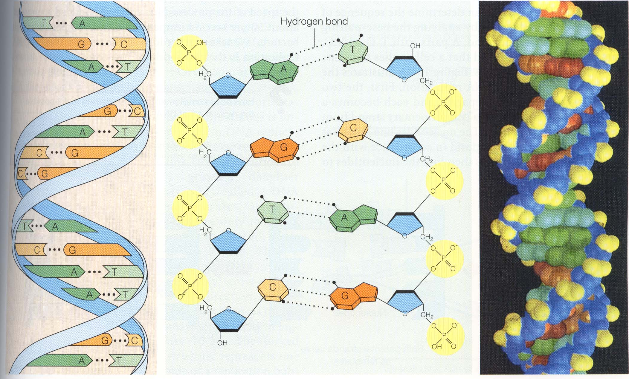
STRUKTUR DNA
DNA merupakan makromolekul: yaitu molekul besar yang tersusun dari molekul yang lebih kecil
DNA tersusun dari dua utasan yang berpilin (heliks ganda)
Setiap utasan DNA merupakan rantai polinukleotida
Satu nukleotida tersusun dari gula pentosa, basa nitrogen dan fosfat

Slide 5
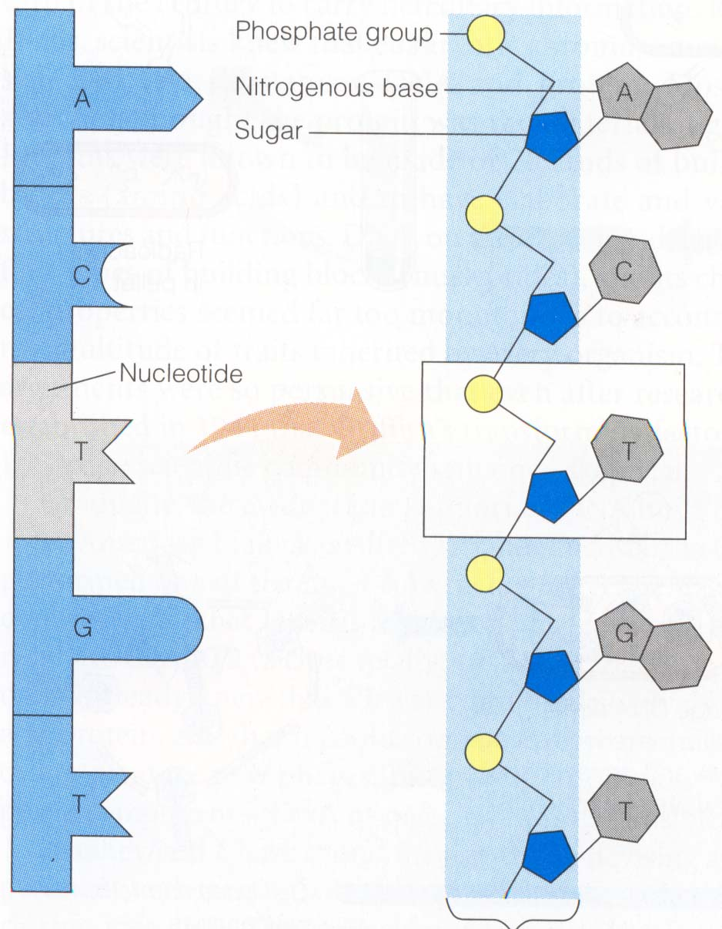
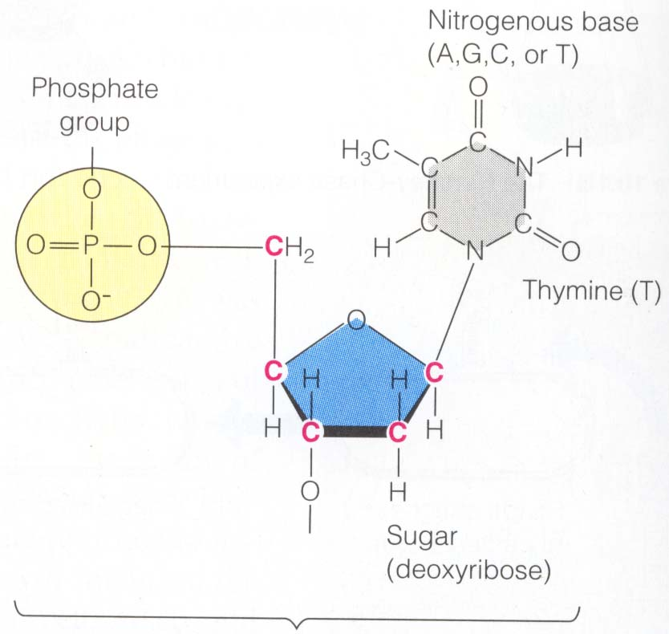
POLINUKLEOTIDA
(OH)
(ribose)
Nukleotida

Slide 6
NUKLEOTIDA
(OH)
(ribose)
C1 dari pentosa berikatan dengan Basa Nitrogen
C5 dari pentosa berikatan dengan gugus fosfat
C2 dari pentosa menjadi pembeda antara DNA & RNA
C3 dari pentosa sebagai tempat pengikatan dengan nukleotida lain
Notes:
Gugus fosfat yang terikat pada atom C nomor 5 melalui ikatan fosfodiester. Gugus fosfat inilah yang menyebabkan asam nukleat bermuatan negatif kuat

Slide 7
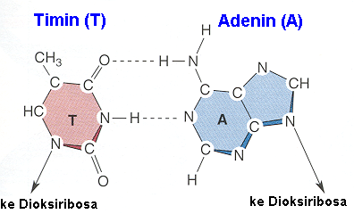
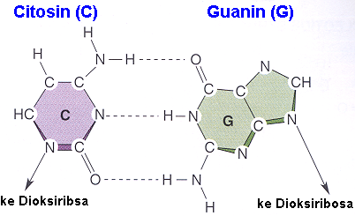
PERPASANGAN NUKLEOTIDA
Adenin (A) berpasangan dengan Timin (T) dengan dua ikatan hidrogen
Guanin (G) berpasangan dengan Citosin (C) dengan tiga ikatan hidrogen

Slide 8
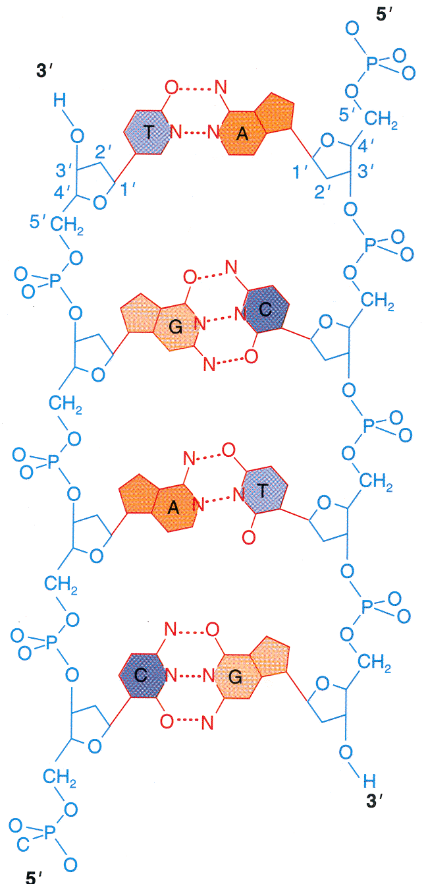
DNA
Utas ganda
Perpasangan antiparalel: sejajar, berlawanan arah
5’------ATTCGGATGCGA-----3’
3’------TAAGCCTACGCT-----5’
antiparalel

Slide 9
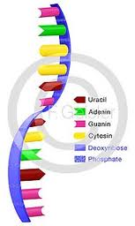
RNA
Dibentuk oleh DNA melalui proses transkripsi
Benang RNA merupakan benang tunggal dan tersusun dari gula ribosa, fosfat, dan basa nitrogen.
Basa purin RNA terdiri atas adenine (A) dan guanine (G), sedangkan basa pirimidin terdiri atas sitosin (C) dan urasil (U).

Slide 10
MACAM-MACAM RNA
mRNA
tRNA
rRNA

Slide 11
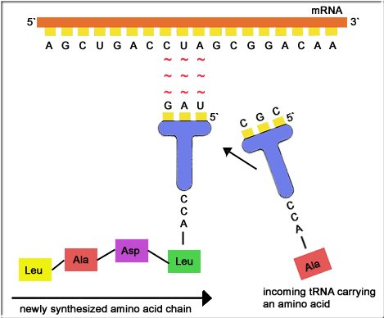
MACAM-MACAM RNA
mRNA (messenger RNA) atau RNAd (RNA duta)
Memiliki tugas sebagai “pembawa pesan” dari DNA ke rRNA untuk dibaca dan selanjutnya diterjemahkan (translasi) menjadi urutan protein

Slide 12
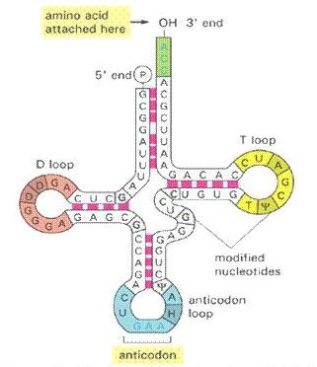
MACAM-MACAM RNA
tRNA (transfer RNA)
membawa asam amino yang spesifik yang dibutuhkan untuk membuat protein
membawa asam amino bentuk aktif ke ribosom untuk membentuk ikatan peptida, sesuai urutan yang ditentukan oleh m-RNA.

Slide 13
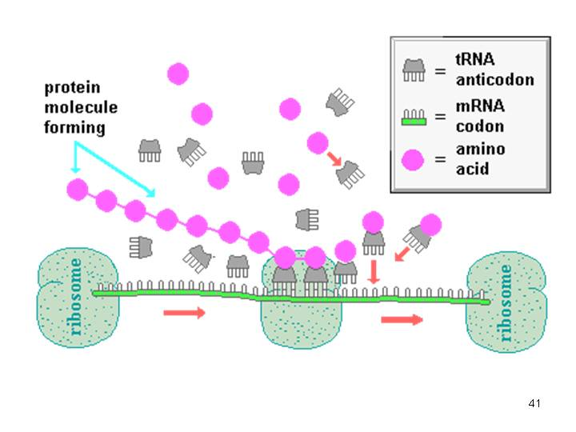
MACAM-MACAM RNA
rRNA (ribosomal RNA)
komponen utamanya adalah ribosom yang mempunyai peran katalitik dan struktural pada sintesis protein.
Satu molekul dari setiap jenis rRNA ini dijumpai dalam setiap ribosom dari ketiga macam RNA

Slide 14
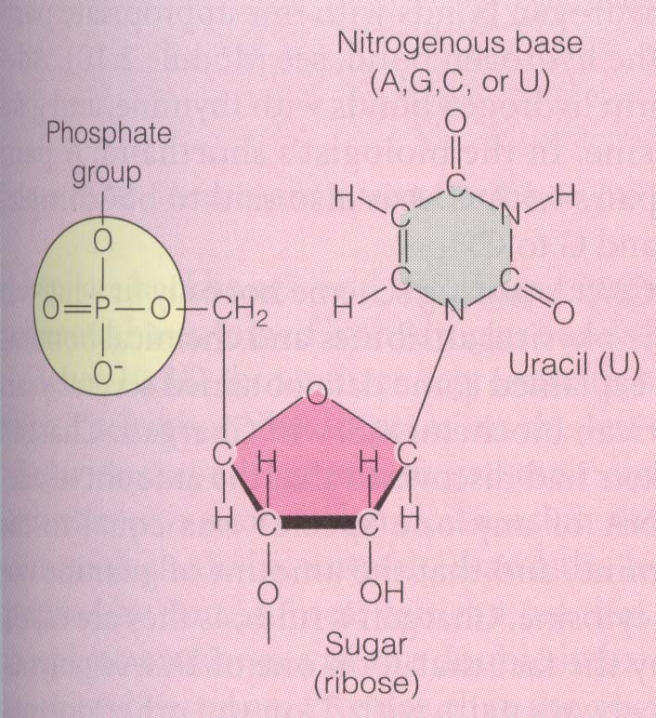
Beda DNA & RNA
-gula pentosa: gugus H (DNA) / OH (RNA) pada C2
-basa N: pirimidin T (DNA) / U (RNA)
-utas: ganda (DNA) / tunggal (RNA)

Slide 15
Perbedaan DNA dan RNA
Sifat Yang Membedakan | DNA | RNA
Gula yang menyusun | Deoksiribosa | Ribosa
Bentuk normal | ds dan ss | ss
 | ds = double stranded
 | ss = single stranded
Basa PIRIMIDIN | Timin, Sitosin | Urasil, Sitosin
Jenis / Macam | Hanya Satu | mRNA, tRNA, rRNA
Tempat | Inti | Inti ,Sitoplasma dan Ribosom
Kadar | Tetap | Berubah, tergantung aktivitas sintesis protein

Slide 16
Keragaman Bentuk DNA pada Genom
Linier
Vs
Sirkuler
Utas-Ganda
Vs
Utas-Tunggal

Slide 17
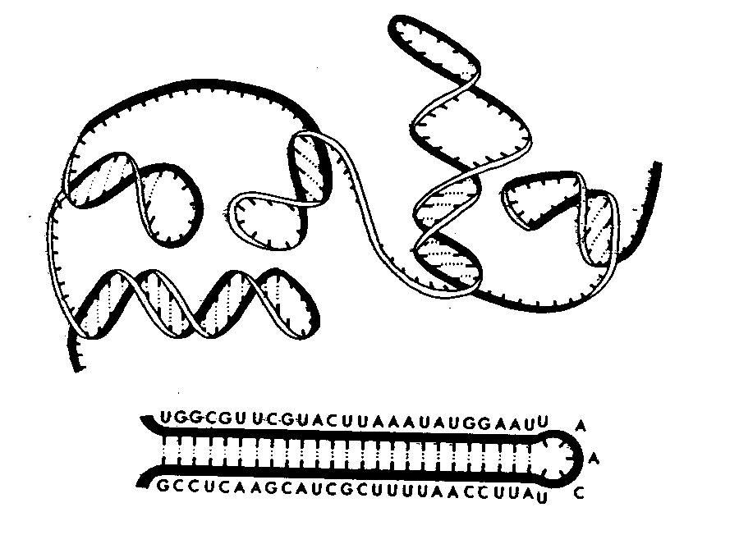
STRUKTUR GENOM VIRUS
Mempunyai genom yang bervariasi : DNA dan RNA (utas tunggal dan ganda)
Ada yang berupa molekul asam nukleat linear dan ada yang sirkular

Slide 18
GEN
Gen adalah ruas DNA penyandi RNA
tidak semua gen menyandi protein
tidak semua DNA adalah gen
Promoter
Terminator
Promoter
Terminator
DNA
RNA
RNA

Slide 19
STRUKTUR KROMOSOM

Slide 20
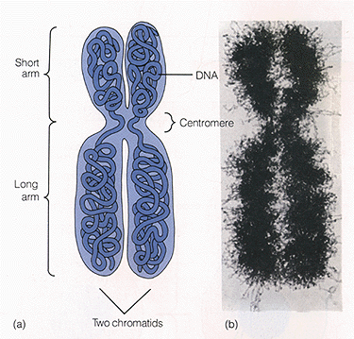
STRUKTUR KROMOSOM
Telomer
- ujung kromosom sebagai seal
Sentromer (kinetokor)
- Tidak di jumpai adanya gen
- Tidak mengandung kromonema
Lengan Kromosom
- Di jumpai adanya gen
- Mengandung kromonema
- Terdiri atas 3 bagian :
* selaput
* matriks
* kromonema

Slide 21
Kromosom, Kromatid dan Sentromer
Satu set kromosom
Kromatid
Kromatid
identik
Lengan kromosom
Dua kromosom identik
Sentromer
Lengan kromosom

Slide 22
PENGEMASAN ASAM NUKLEAT
Panjang asam nukleat (DNA/RNA) berukuran ratusan kali panjang kompartemennya (selnya)
Asam nukleat harus mengalami kondensasi agar dapat dikemas di dalam sel
Kondensasi terjadi karena interaksi asam nukleat dengan protein
Muatan positif protein dinetralkan oleh asam nukleat yang bermuatan negatif → nukleoprotein

Slide 24
Ukuran kompartemen vs asam nukleat
Kompartemen | Bentuk | Dimensi (mm) | Jenis asam nukleat | Panjang
TMV | Filamen | 0.008x0.3 | 1 ss RNA | 2 mm = 6.4 kb
Fage ɸd | Filamen | 0.006x0.85 | 1 ss DNA | 2 mm = 6 kb
Adenovirus | Icosahedron | Diameter: 0.07 | 1 ds DNA | 11 mm = 35 kb
Fage T4 | Icosahedron | 0.065x0.1 | 1 ds DNA | 55 mm = 170 kb
E. coli | silinder | 1.7x0.65 | 1 ds DNA | 1.3 mm = 4.2 x 10³ kb
Mitokondria (manusia) | bulat | 3.0x0.5 | ~ 10 ds DNA identik | 50 mm = 16 kb
Nukleus (manusia) | bulat | Diameter: 6 mm | 46 kromosom ds DNA | 1.8 m = 6 x 10⁶ kb
ukuran asam nukleat jauh lebih besar daripada ukuran kompartemennya

Slide 25
GENOM VIRUS
Asam nukleat dikemas di dalam (atau menempel) kapsid
Kapsid tersusun dari satu atau beberapa protein
Konstruksi kapsid yang mengandung asam nukleat:
protein disusun sekeliling asam nukleat, mengkondensasinya dengan asosiasi asam nukleat-protein (TMV)
protein inti calon kepala disusun, diikuti dengan pengemasan DNA, kemudian kepala virus ditutup dengan ekor (fage l)

Slide 26
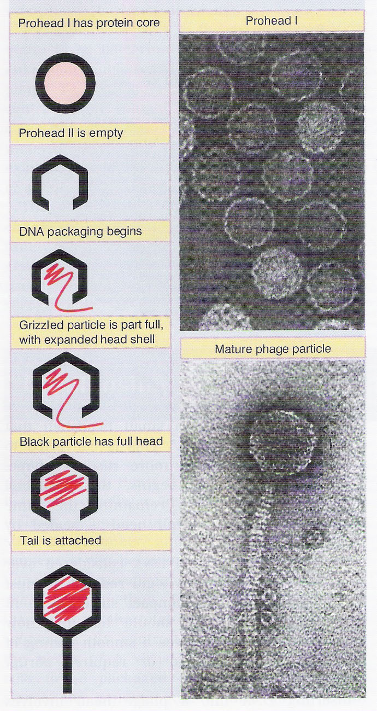
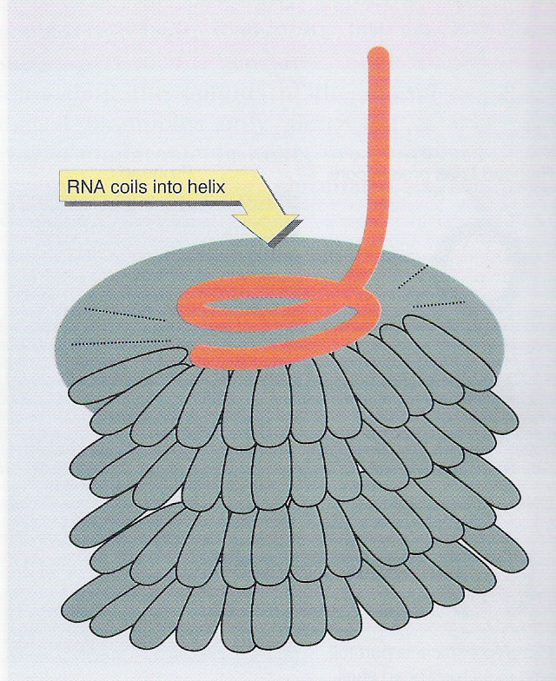
KONSTRUKSI KAPSID
TMV
Fage λ

Slide 27
KROMOSOM BAKTERI
Kromosom bakteri dikemas kedalam domain pelipatan dengan bantuan protein mirip histon → bentuk nukleoid
Dalam setiap domain terjadi penggulungan superkoil

Slide 28
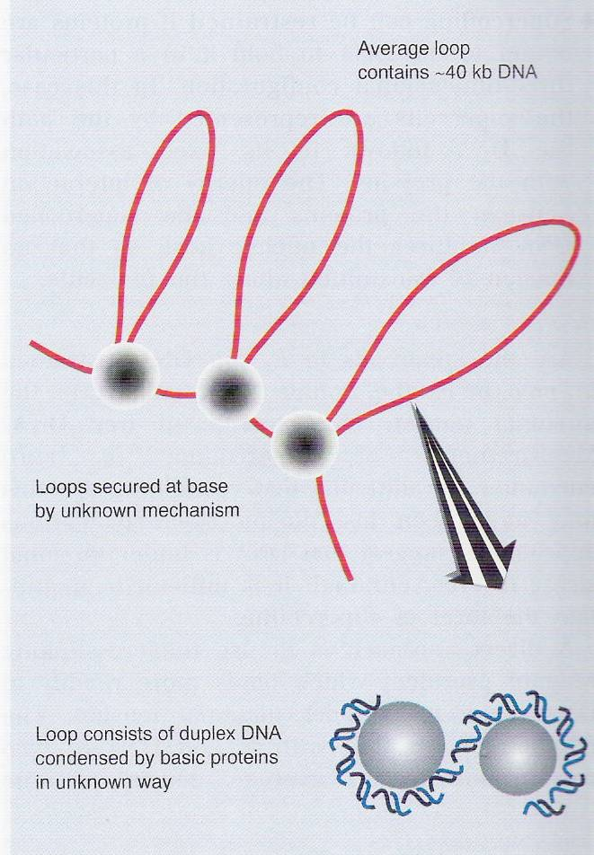
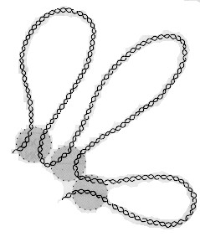
STRUKTUR KROMOSOM BAKTERI
Protein
mirip-histon

Slide 29
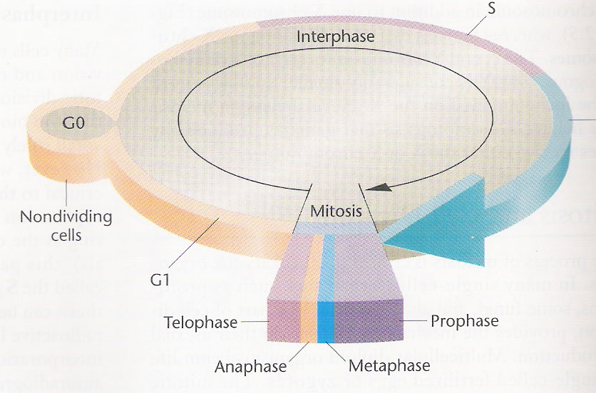
KROMOSOM EUKARYOT
Panjang yang teramati adalah relatif
Mitosis: berkondensasi sehingga membesar & memendek
Interfase: menyebar sehingga diameternya kecil → sulit terlihat
Aktivitas kromosom:
Mitosis: memisah
Interfase: replikasi, transkripsi, (translasi)
Siklus sel
G2

Slide 30
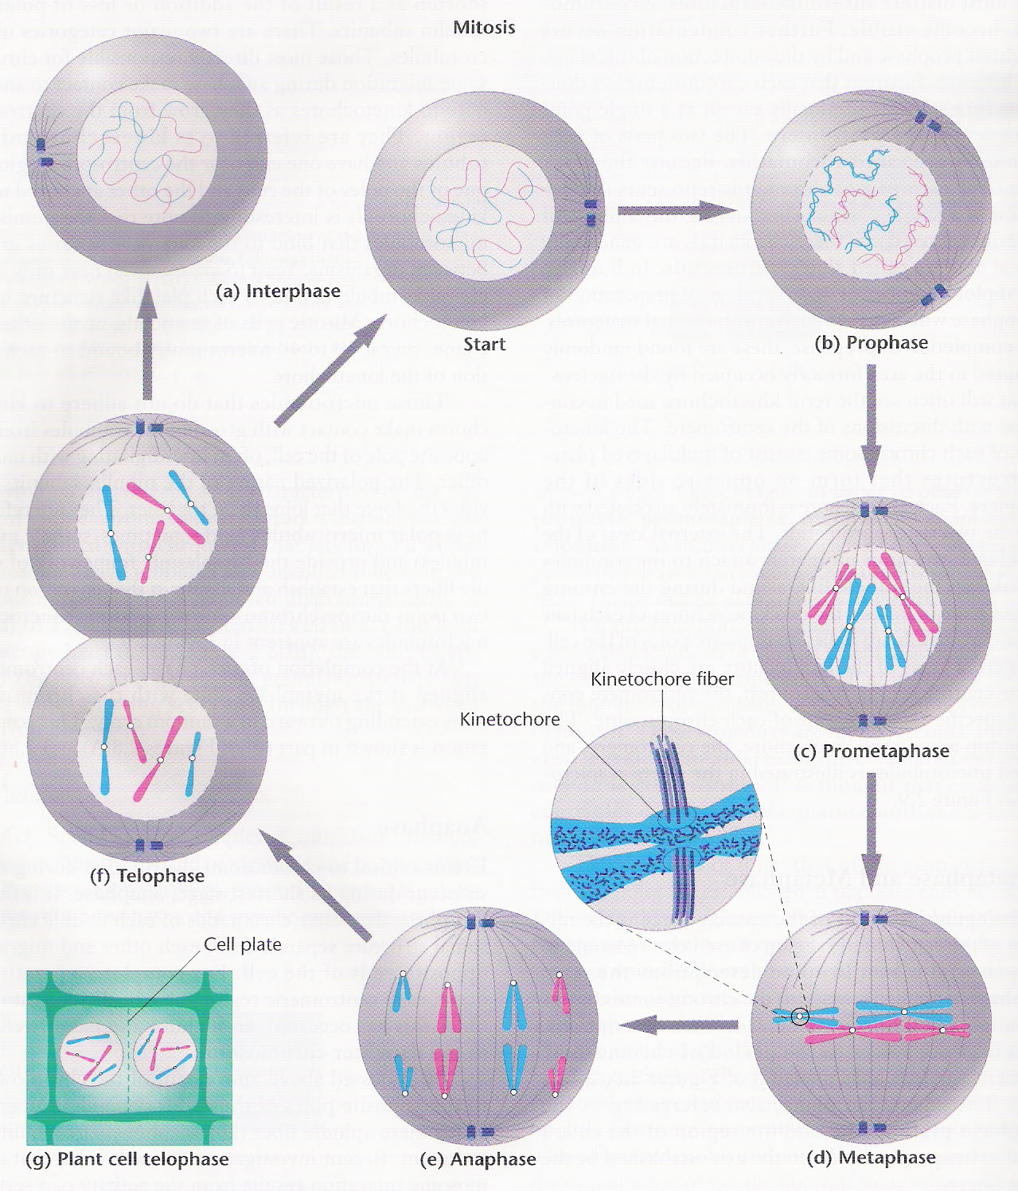
KEADAAN KROMOSOM
Kromosom terlihat jelas pada saat mitosis karena adanya kondensasi

Slide 31
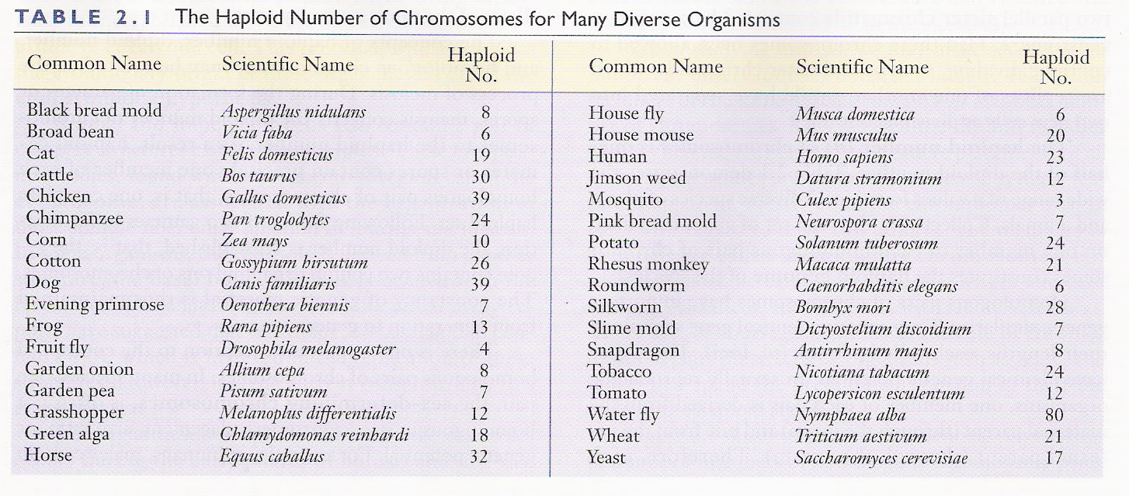
Jumlah kromosom Bervariasi, tergantung spesies

Slide 32
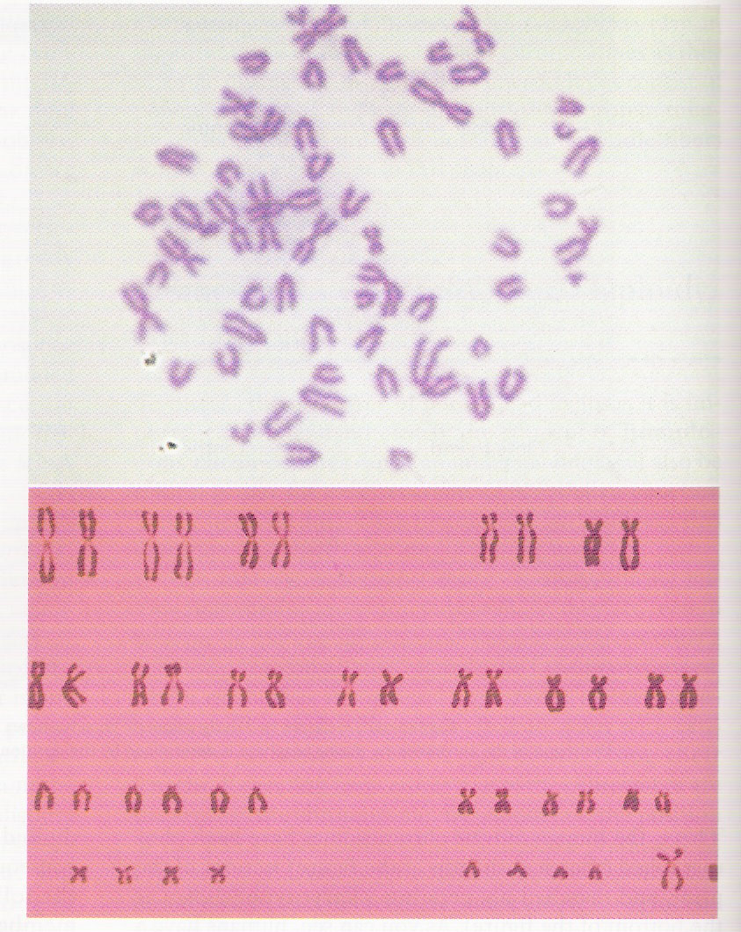
PENYUSUNAN KROMOSOM
Karyotipe: Susunan kromosom berdasarkan bentuk dan ukurannya
Untuk mempermudah mempelajari kromosom
Disusun berdasarkan: ukuran dan letak sentromer, dimulai dari yang:
besar
sentromer di tengah (metasentrik)

Slide 33
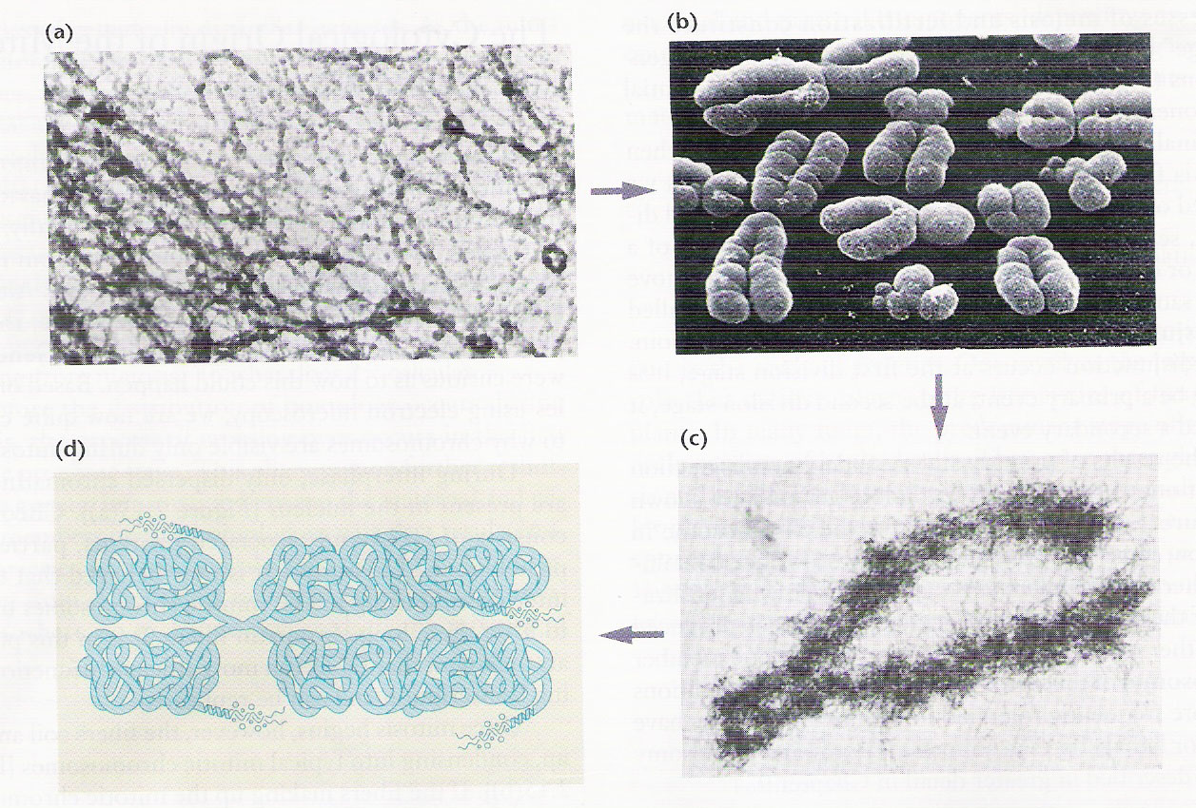
STRUKTUR KROMOSOM EUKARIOT
Kromatin= kompleks DNA-protein
Kromatin terdiri dari subunit nukleosom
Protein: histon (5 macam: H1, H2A, H2B, H3, H4)
Ujung kromosom: telomer untuk menyegel (seal)
Benang kromatin (interfase)
Kromosom (metafase)
Model pelipatan benang kromatin

Slide 34
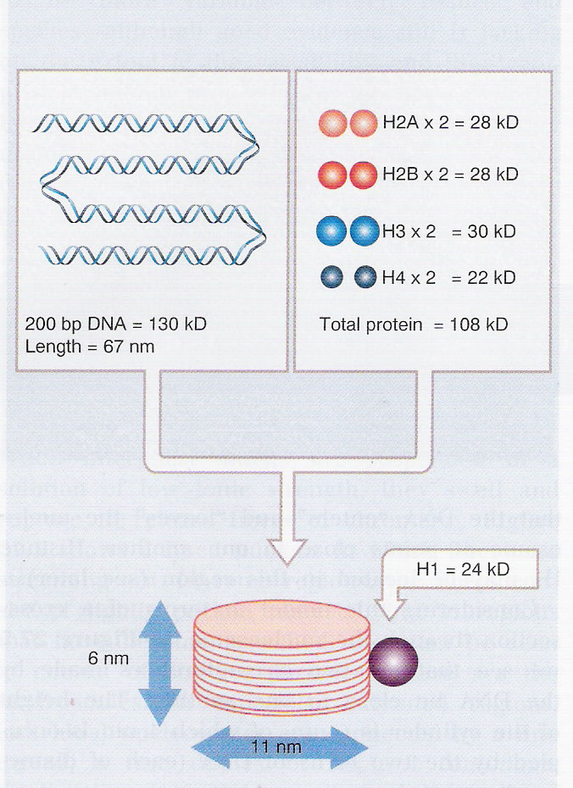
NUKLEOSOM
Kromatin + micrococcal nuclease → nukleosom
Nukleosom tersusun dari:
200 pb DNA
oktamer histon: histon inti (H2A, H2B, H3, H4 @ 2 kopi)
histon H1 mengikat komplek DNA-histon inti
H3 & H4: terkonservasi → fungsinya sama utk semua eukaryot
H2A & H2B: bervariasi antar spesies
H1: bervariasi antar jaringan

Slide 35
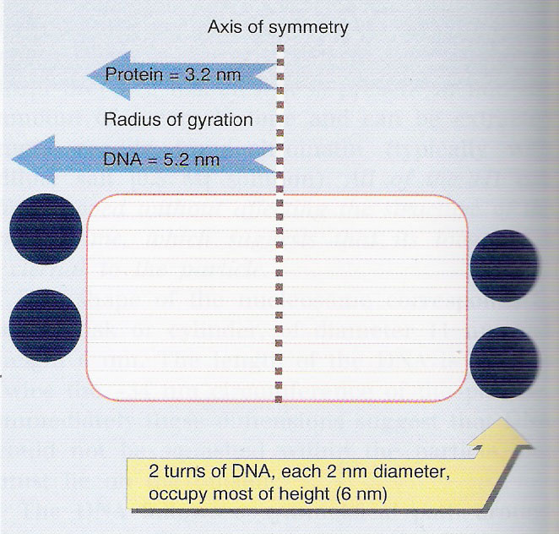
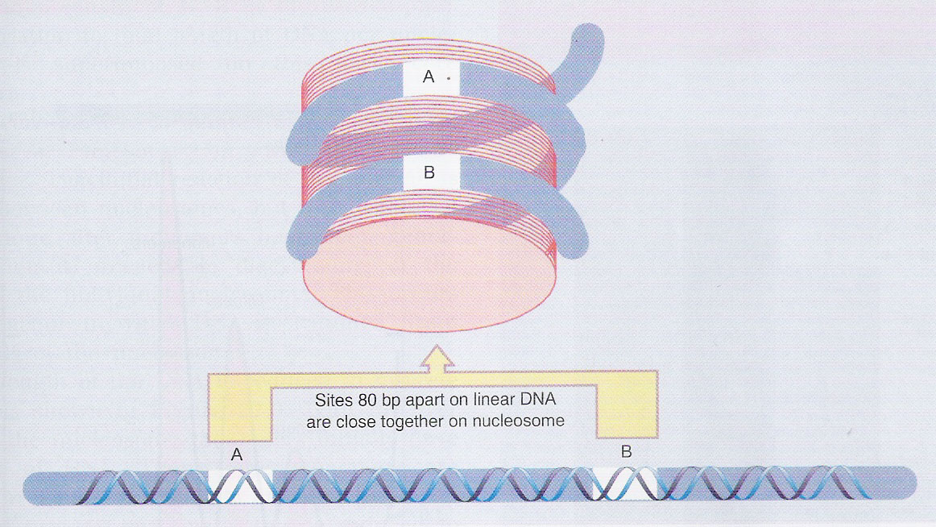
NUKLEOSOM
bentuk: cakram pipih, silinder
diameter: 11 nm, tinggi 6 nm
histon inti dililit 2 putaran DNA, diikat histon H1
1 putaran DNA = 80 pb
Tempat melekat H1

Slide 36
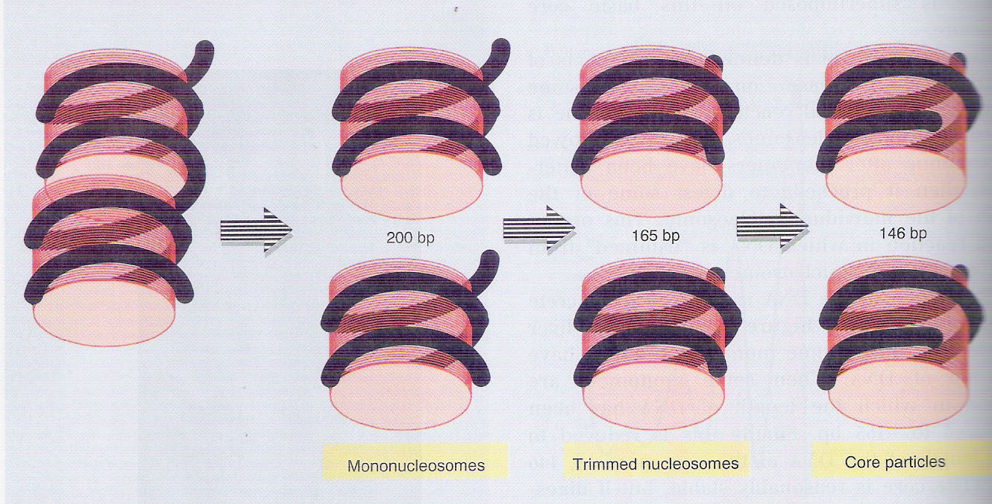
DNA penyusun nukleosom
Kromatin + micrococcal nuklease → 200 pb
DNA nukleosomal:
DNA pusat (core DNA): 146 pb
DNA penghubung (linker DNA):
Nuklease
Nuklease
Nuklease

Slide 37
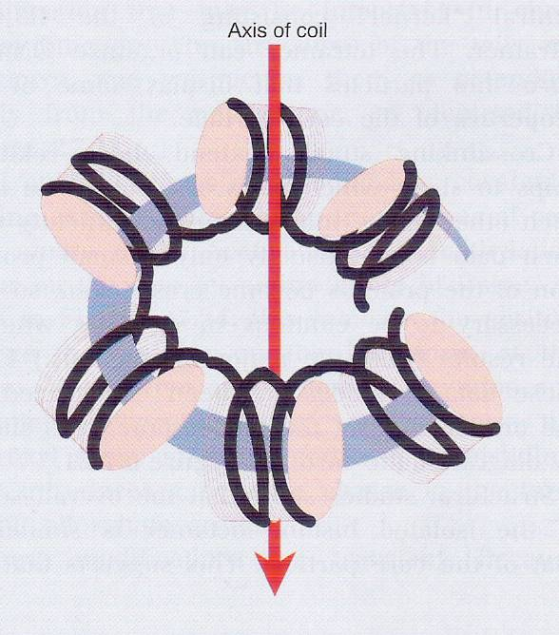
Penyusunan nukleosom
Benang nukleosom: ~10 nm (linier)
Benang nukleosom dikemas menjadi solenoid: ~ 30 nm (membentuk gulungan ~ coil)
solenoid: 6 nukleosom diikat oleh matriks protein
Benang nukleosom
solenoid

Slide 38
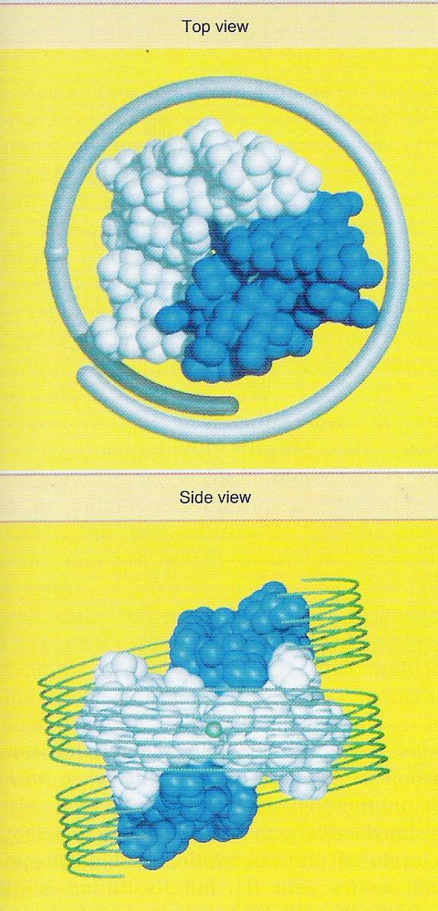
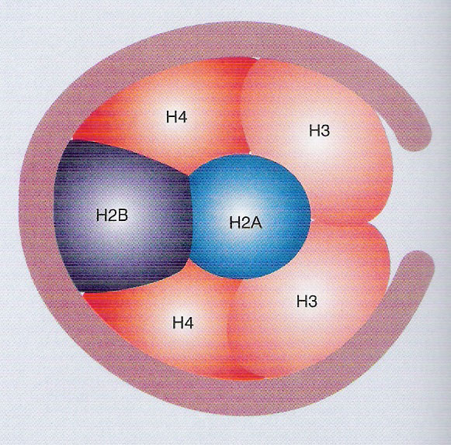
Susunan histon di dalam nukleosom
Histon inti: 2 jenis komplek
tetramer: 2H3+2H4
dimer: (H2A+H2B) x 2
(H3+H4)₂
H2A+H2B
DNA
H2A+H2B
histon
(H3+H4)₂
H2A+H2B

Slide 39
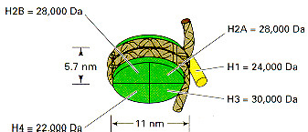
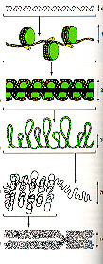
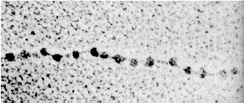
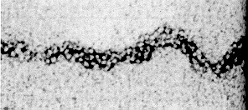
Nukleosom
Solenoid
Matriks Protein nirhiston

